Slide 1
Faculdade de Filosofia, Letras e Ciências Humanas
Pós-Graduação em Ciência Política
Graduação em Ciências Sociais
FLS 5028 - Métodos Quantitativos e Técnicas de Pesquisa em Ciência Política FLP 0406 -Métodos e Técnicas de Pesquisa em Ciência Política
Aula 11 – Inferência Estatística
Glauco Peres da Silva 1º sem / 2022

Slide 2
Inferência Estatística
Compreender um fenômeno não observado a partir da observação de fenômenos observáveis.
Representação da realidade e o papel do acaso. (ex.: os resultados das eleições nos estados ou municípios e a queda de chuvas em certas regiões e o boicote eleitoral em outras).
Os aspectos imprevisíveis acarretarão variação nos dados coletados. (ex.: os resultados das mesmas eleições se realizadas uma semana antes ou depois).

Slide 3
Inferência Estatística
Uma maneira de pensar sobre a inferência é considerar os nossos dados apenas como um dentre vários possíveis.
Exemplos:
1. A idade dos brasileiros coletada pelo PNAD apresentará uma variação que terá componentes sistemáticos (renda, região onde mora, etc.) e não-sistemáticos (referentes à época em que a pesquisa foi feita, domicílios visitados, etc).
2. Pesquisas eleitorais, pois a variação das intenções de voto entre os eleitores terá:
a) um componente estrutural (renda, região, religião, preferência partidária, etc.);
b) e outro circunstancial (relativo as circunstâncias em que a pesquisa foi feita).

Slide 4
Inferência Estatística
Na prática, devemos buscar evidências de que a relação que procuramos explicar é produzida por componentes sistemáticos; a discussão da natureza dos componentes não-sistemáticos não é irrelevante.
As pesquisas qualitativas devem também buscar a inferência, tentando separar os componentes sistemáticos e randômicos. Para isso, não são necessárias grandes quantidades de observações.

Slide 5
Inferência Estatística
Modo de encontrar informações sobre a população a partir de amostras.
Dois tipos de inferência:
Ponto
Intervalo
Usualmente a inferência se volta para a média ou para a variância.

Slide 6
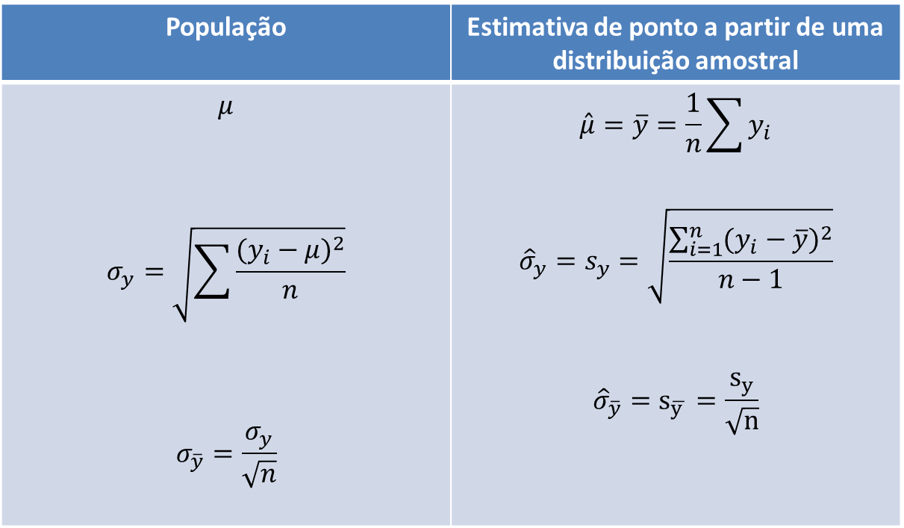
Inferência Estatística
População | Estimativa de ponto a partir de uma distribuição amostral
$$μ$$ $$σ_{y}=\sqrt{\sum{\frac{{(y_{i}−μ)}^{2}}{n}}}$$ $$σ_{\overline{y}}=\frac{σ_{y}}{\sqrt{n}}$$ | $$\hat{μ}=\overline{y}=\frac{1}{n}\sum{y_{i}}$$ $${\hat{σ}}_{y}=s_{y}=\sqrt{\frac{\sum_{i=1}^{n}{{(y_{i}−\overline{y})}^{2}}}{n−1}}$$ $${{\hat{σ}}_{\overline{y}}=s}_{\overline{y }}=\frac{s_{y}}{\sqrt{n}}$$

Slide 7
Inferência Estatística
$\overline{Y}$ é um estimador não viesado de $μ$.
$\overline{Y}=\frac{1}{n}\sum_{i=1}^{n}{Y_{i}}$
$E(\overline{Y })=E(\frac{1}{n}\sum_{i=1}^{n}{Y_{i})}$
$$=\frac{1}{n}\sum_{i=1}^{n}{E(Y_{i})}$$
$=\frac{1}{n}nμ$
$=μ$

Slide 8
Inferência Estatística
$y_{i}=$ variável realizada
$\overline{y}=\frac{1}{n}\sum_{i=1}^{n}{y_{i}}$
Exemplo. $y_{i}$ = o número de votos para o Partido dos Trabalhadores no distrito i com n= 650 distritos.
Variância ($Y$) = A distância de nossos estimadores do parâmetro correto (Y)$=σ^{2}$
Variância ($\overline{Y}$) $=\frac{σ^{2}}{n}$

Slide 9
Inferência Estatística
Exemplo. Variância ($Y$_{i}) $=σ_{i}^{2}$ do número de votos do Partido dos Trabalhadores na Inglaterra no distrito i
Variância ($Y$₁) $=σ_{1}^{2}$ do número de votos do Partido dos Trabalhadores na Inglaterra no distrito 1
Se n= 650 distritos,
Variância ($\overline{Y}$) $=\frac{σ^{2}}{n}=\frac{σ^{2}}{650}$ do número de votos do Partido dos Trabalhadores na Inglaterra em 650 distritos

Slide 10
Inferência Estatística
Existem 3 critérios para julgar a qualidade das inferências descritivas:
A ausência de viés
Viés = tendência a erro sistemático em relação ao parâmetro correto (esperança matemática).
Sua existência depende de nossa teoria e objetivos de pesquisa, não existem dados enviesados a priori.
Exemplo: survey eleitoral com entrevistas realizadas na casa das pessoas durante o dia.

Slide 11
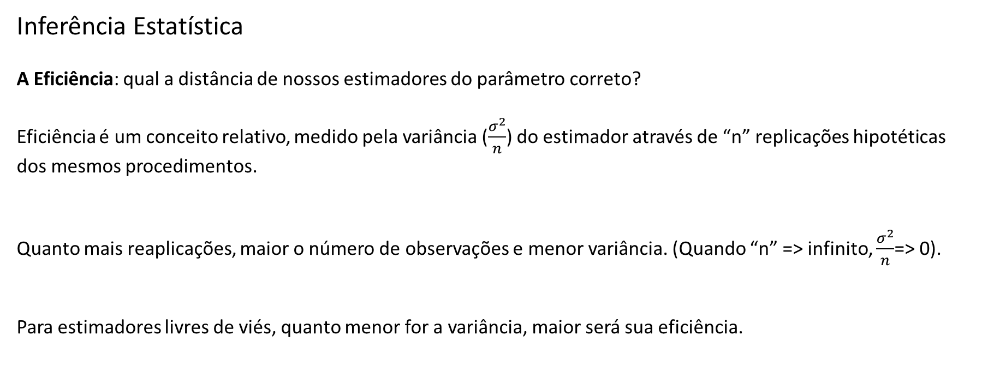
Inferência Estatística
A Eficiência: qual a distância de nossos estimadores do parâmetro correto?
Eficiência é um conceito relativo, medido pela variância ($\frac{σ^{2}}{n}$) do estimador através de “n” replicações hipotéticas dos mesmos procedimentos.
Quanto mais reaplicações, maior o número de observações e menor variância. (Quando “n” => infinito, $\frac{σ^{2}}{n}$=> 0).
Para estimadores livres de viés, quanto menor for a variância, maior será sua eficiência.

Slide 12
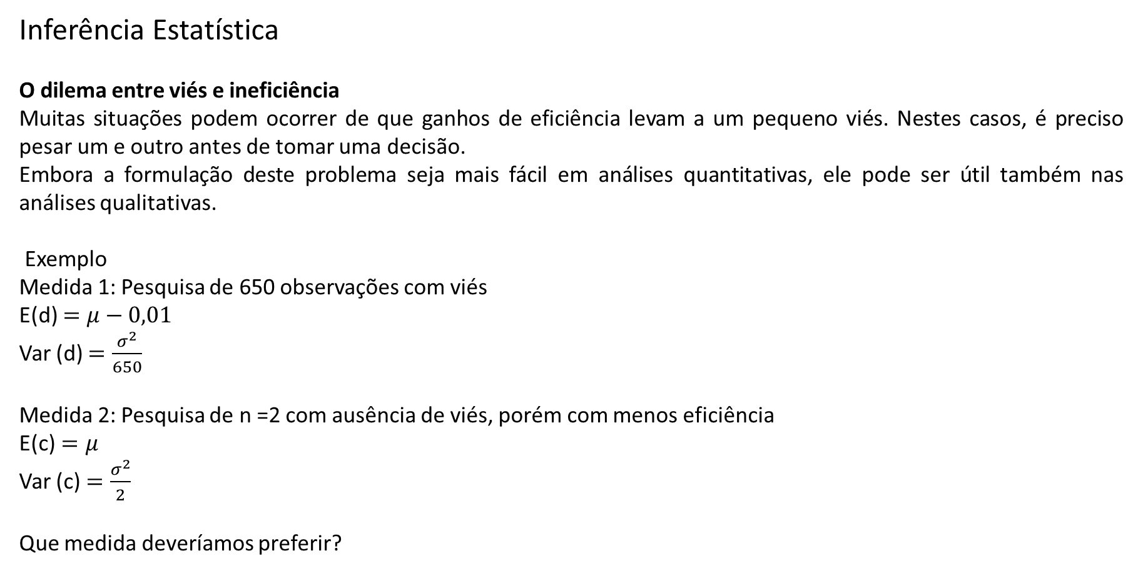
Inferência Estatística
O dilema entre viés e ineficiência
Muitas situações podem ocorrer de que ganhos de eficiência levam a um pequeno viés. Nestes casos, é preciso pesar um e outro antes de tomar uma decisão.
Embora a formulação deste problema seja mais fácil em análises quantitativas, ele pode ser útil também nas análises qualitativas.
Exemplo
Medida 1: Pesquisa de 650 observações com viés
E(d) $=μ−0,01$
Var (d) $=\frac{σ^{2}}{650}$
Medida 2: Pesquisa de n =2 com ausência de viés, porém com menos eficiência
E(c)$=μ$
Var (c)$=\frac{σ^{2}}{2}$
Que medida deveríamos preferir?

Slide 13
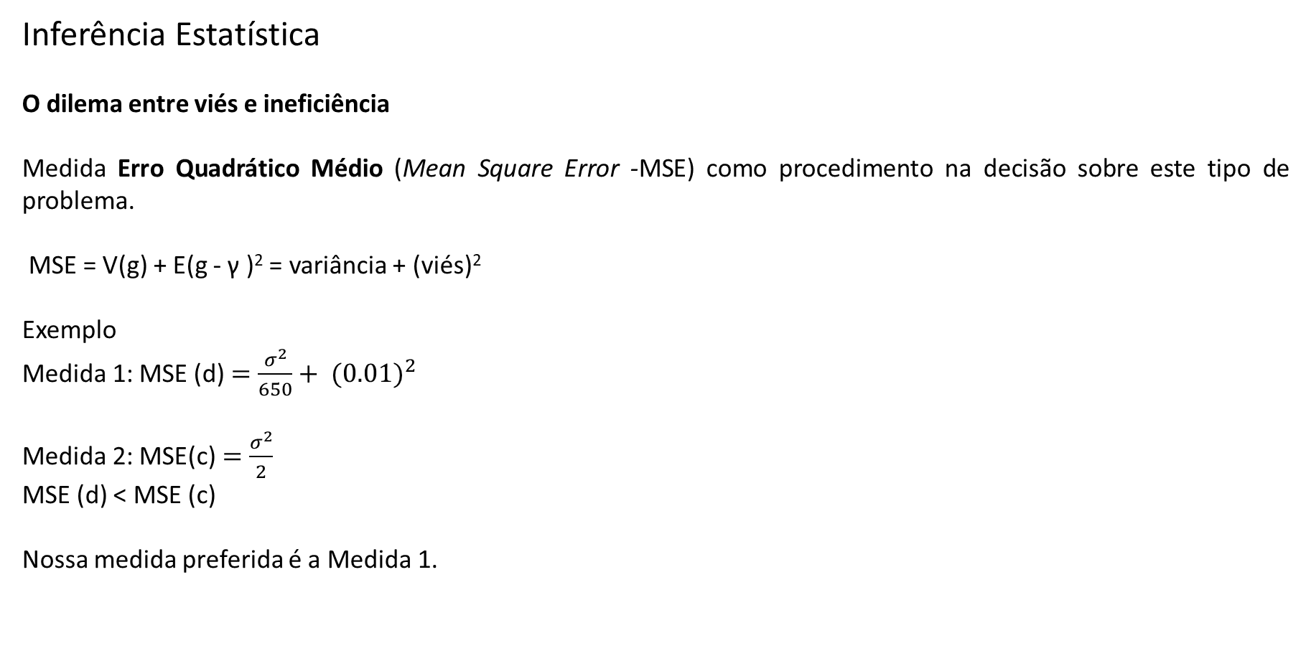
Inferência Estatística
O dilema entre viés e ineficiência
Medida Erro Quadrático Médio (Mean Square Error -MSE) como procedimento na decisão sobre este tipo de problema.
MSE = V(g) + E(g - γ )² = variância + (viés)²
Exemplo
Medida 1: MSE (d) $=\frac{σ^{2}}{650}+ {(0.01)}^{2}$
Medida 2: MSE(c)$=\frac{σ^{2}}{2}$
MSE (d) < MSE (c)
Nossa medida preferida é a Medida 1.

Slide 14
Inferência Estatística
Intervalo de confiança (IC)
O IC para um parâmetro populacional qualquer é um intervalo de números nos quais acredita-se que o verdadeiro parâmetro populacional esteja. A probabilidade de que método produza um intervalo que contenha o parâmetro é chama de nível de confiança.
$$\left[\overline{X}±Z_{α/2}\frac{s}{\sqrt{n}}\right]$$

Slide 15

Inferência Estatística
Intervalo de Confiança para Populações Finitas
No caso de populações finitas com seleção sem reposição, deve-se adicionar um termo de correção. Este termos de correção é adicionado ao estimador do erro amostral da seguinte forma:
Em que N é o tamanho total da população.
$$\left[\overline{X}±Z_{α/2}\frac{s}{\sqrt{n}}\sqrt{\frac{N−n}{N−1}}\right]$$

Slide 16
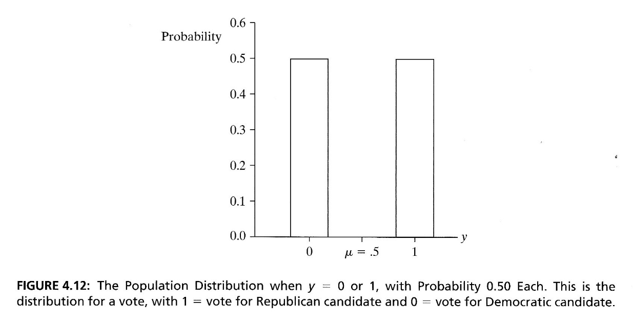
Distribuição Populacional
Exemplo Eleição para o governo da California
y =1 (voto para o Partido Republicano) ou y=0 (voto para o Partido Democrata)
Se 50% da população apoia o candidato Republicano, o restante apoia o Democrata,
E(y) = $\overline{y}= \sum{p\left(y\right)y=0 ∗0.50+0∗1=0.5}$
$$s_{y}=0.50$$

Slide 17
Distribuição Amostral
Exemplo Eleição para o governo da California
Podemos construir uma distribuição amostral para uma amostra de n=3 eleitores de uma população na qual 50% dos eleitores apoiem o candidato Republicano:
(0, 1)
0
0
1
1=Republican
0
1
0
1
0
1
0
1
0
1

Slide 18
Distribuição Amostral
Exemplo Eleição para o governo da California
Podemos construir uma distribuição amostral para uma amostra de n=3 eleitores de uma população na qual 50% dos eleitores apoiem o candidato Republicano:
Distribuição amostral da média populacional
quando n=3 eleitora (P=0 or P=1)
Proporção amostral | Probabilidade
0 | 1/8=0.125
1/3 | 3/8=0.375
2/3 | 3/8= 0.375
1 | 1/8=0.125

Slide 19

Distribuição Amostral
Exemplo Eleição para o governo da California
Podemos construir uma distribuição amostral para uma amostra de n=5 eleitores de uma população na qual 50% dos eleitores apoiem o candidato Republicano:
$μ=0.5$
Conforme n aumenta, a distribuição amostral da proporção amostral parece se tornar mais simétrica (“mais normal”, com as probabilidades concentrando-se mais em torno de 0,50 (a média da proporção amostral).
Proporção amostral | Proabilidade
0/5= 0 cara em 5 lançamentos | 0.03
1/5= 1 cara em 5 lançamentos | 0.16
2/5= 2 caras em 5 lançamentos | 0.31
3/5= 3 caras em 5 lançamentos | 0.31
4/5= 4 caras em 5 lançamentos | 0.16
5/5= 5 caras em 5 lançamentos | 0.03

Slide 20
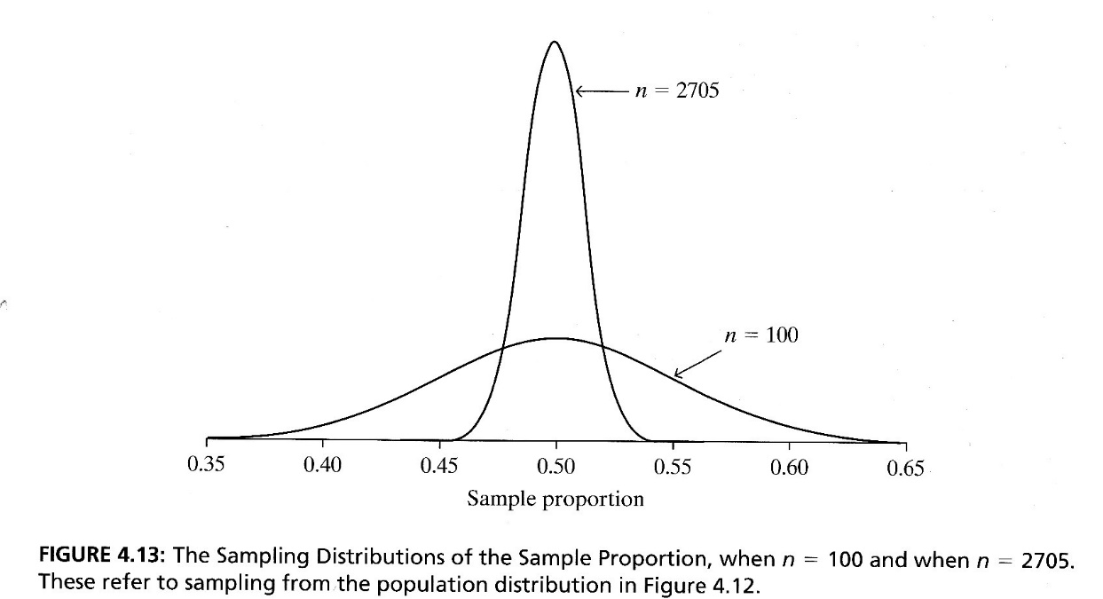
Distribuição Amostral
Exemplo Eleição para o governo da California
n | Média Amostral | Erro Amostral
3 | 0.50 | 0.29
100 | 0.50 | 0.05
2705 | 0.50 | 0.01
A Distribuição Amostral da Proporção Amostral
Notes:
Explain why we know it is bell shaped...

Slide 21
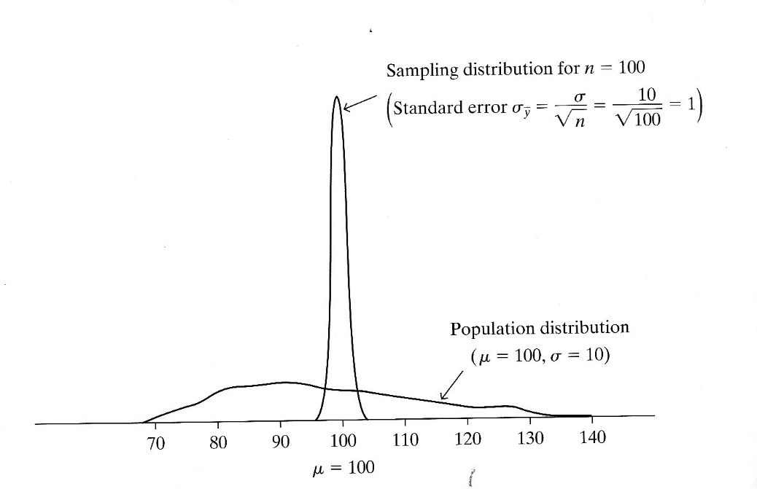
Inferência Estatística

Slide 22
Teorema do Limite Central
O Teorema do Limite Central (TLC) nos diz que um número grande de variáveis independentes e identicamente distribuídas terão distribuição aproximadamente normal, independentemente da distribuição original.
$\overline{X_{n}}$ $\sim N\left(μ_{X},\frac{σ^{2}}{n}\right)$, quando $n→∞$

Slide 23
Leis dos Grandes Números
A Lei dos Grandes Números (LGN) é um teorema que diz que conforme aumenta o número de amostras em um processo aleatório, a diferença percentual entre o valor esperado e o valor medido tende a zero.
$$\overline{X_{n}}\overset{→}{n→∞}E\left(X\right)$$
Ex.: Falácia do jogador

Slide 24
TLC vs LGN
LGN nos garante que quando o número de amostras tende ao infinito, a média dessas observações é igual ao valor esperado.
TLC nos garante que quando o tamanho da amostra aumenta, a distribuição dos valores amostrais tende a uma distribuição normal.
TLC nos garante precisão!
LGN nos garante a estimativa!

